Slide 2
Vývoj trhu stavebních prací

Slide 3
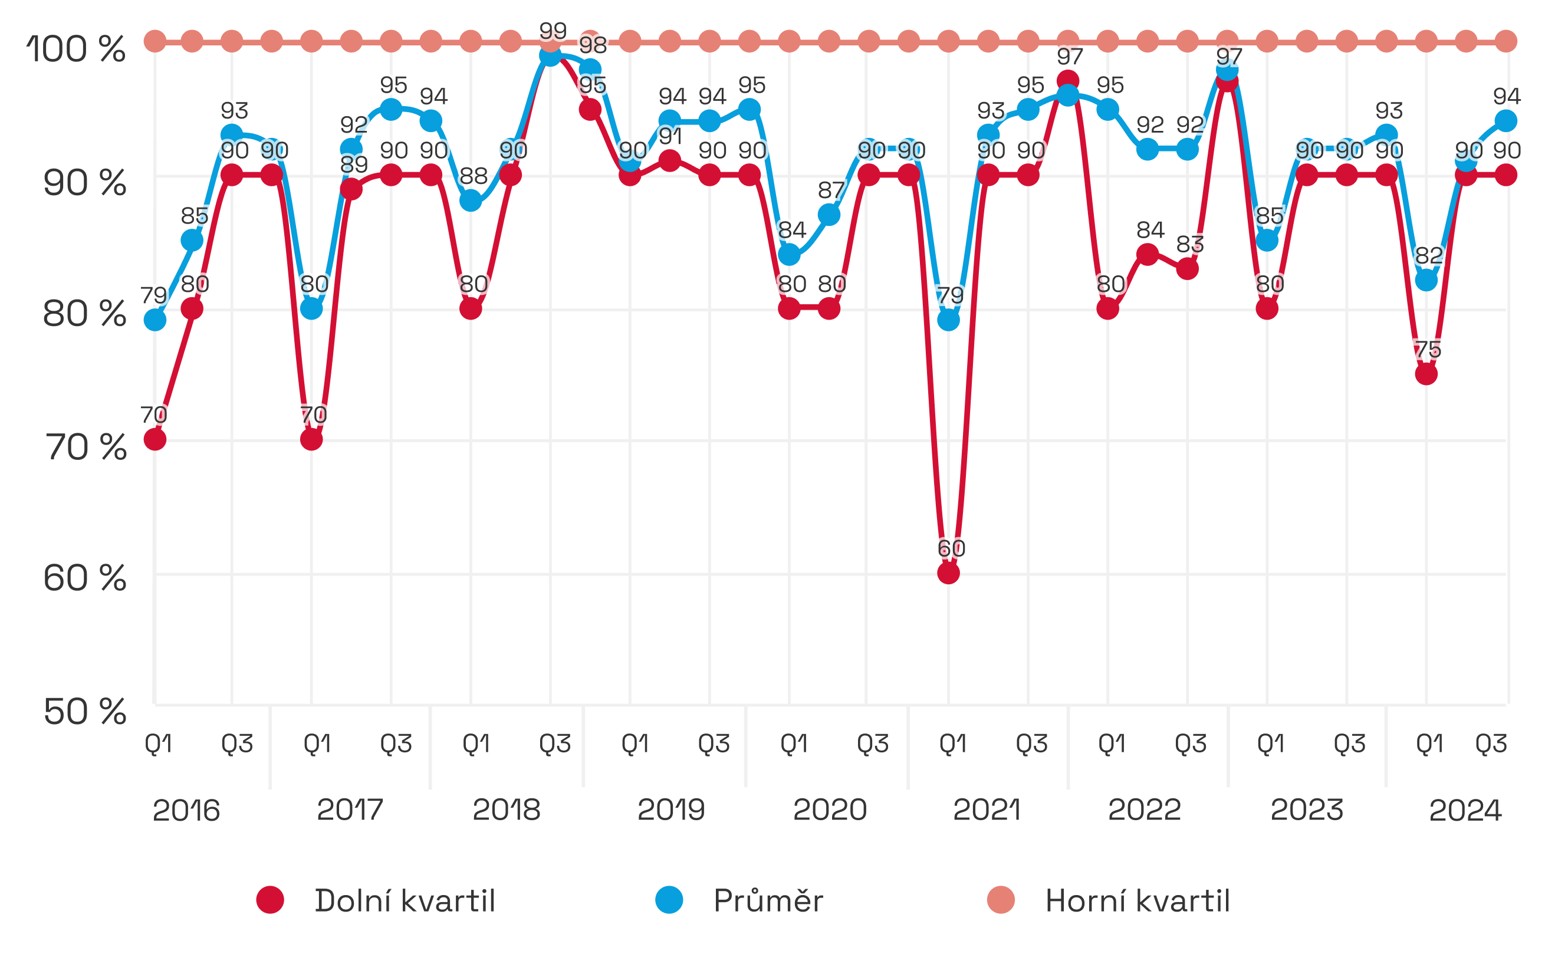
Kapacity stavebních společností

Slide 4
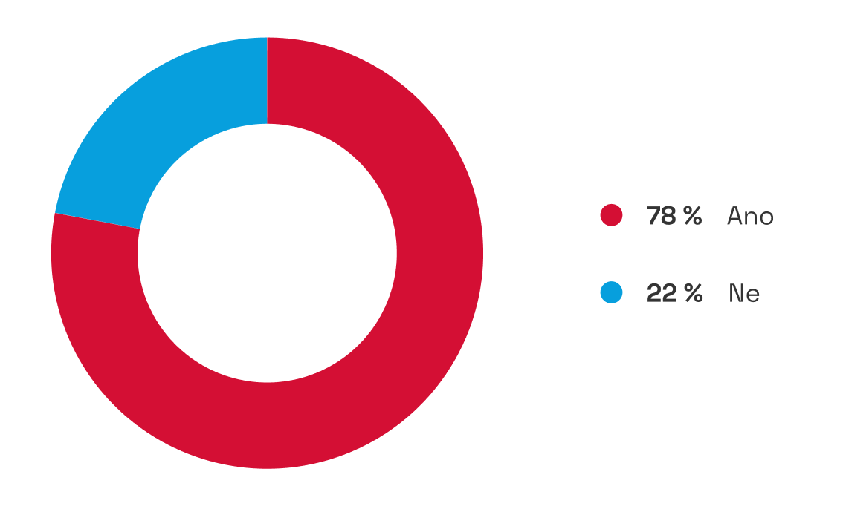
Máte zkušenosti s realizací stavby, která byla pro Vaši společnost ztrátová v důsledku vzniku nepředvídatelných nákladů v průběhu výstavby?

Slide 5
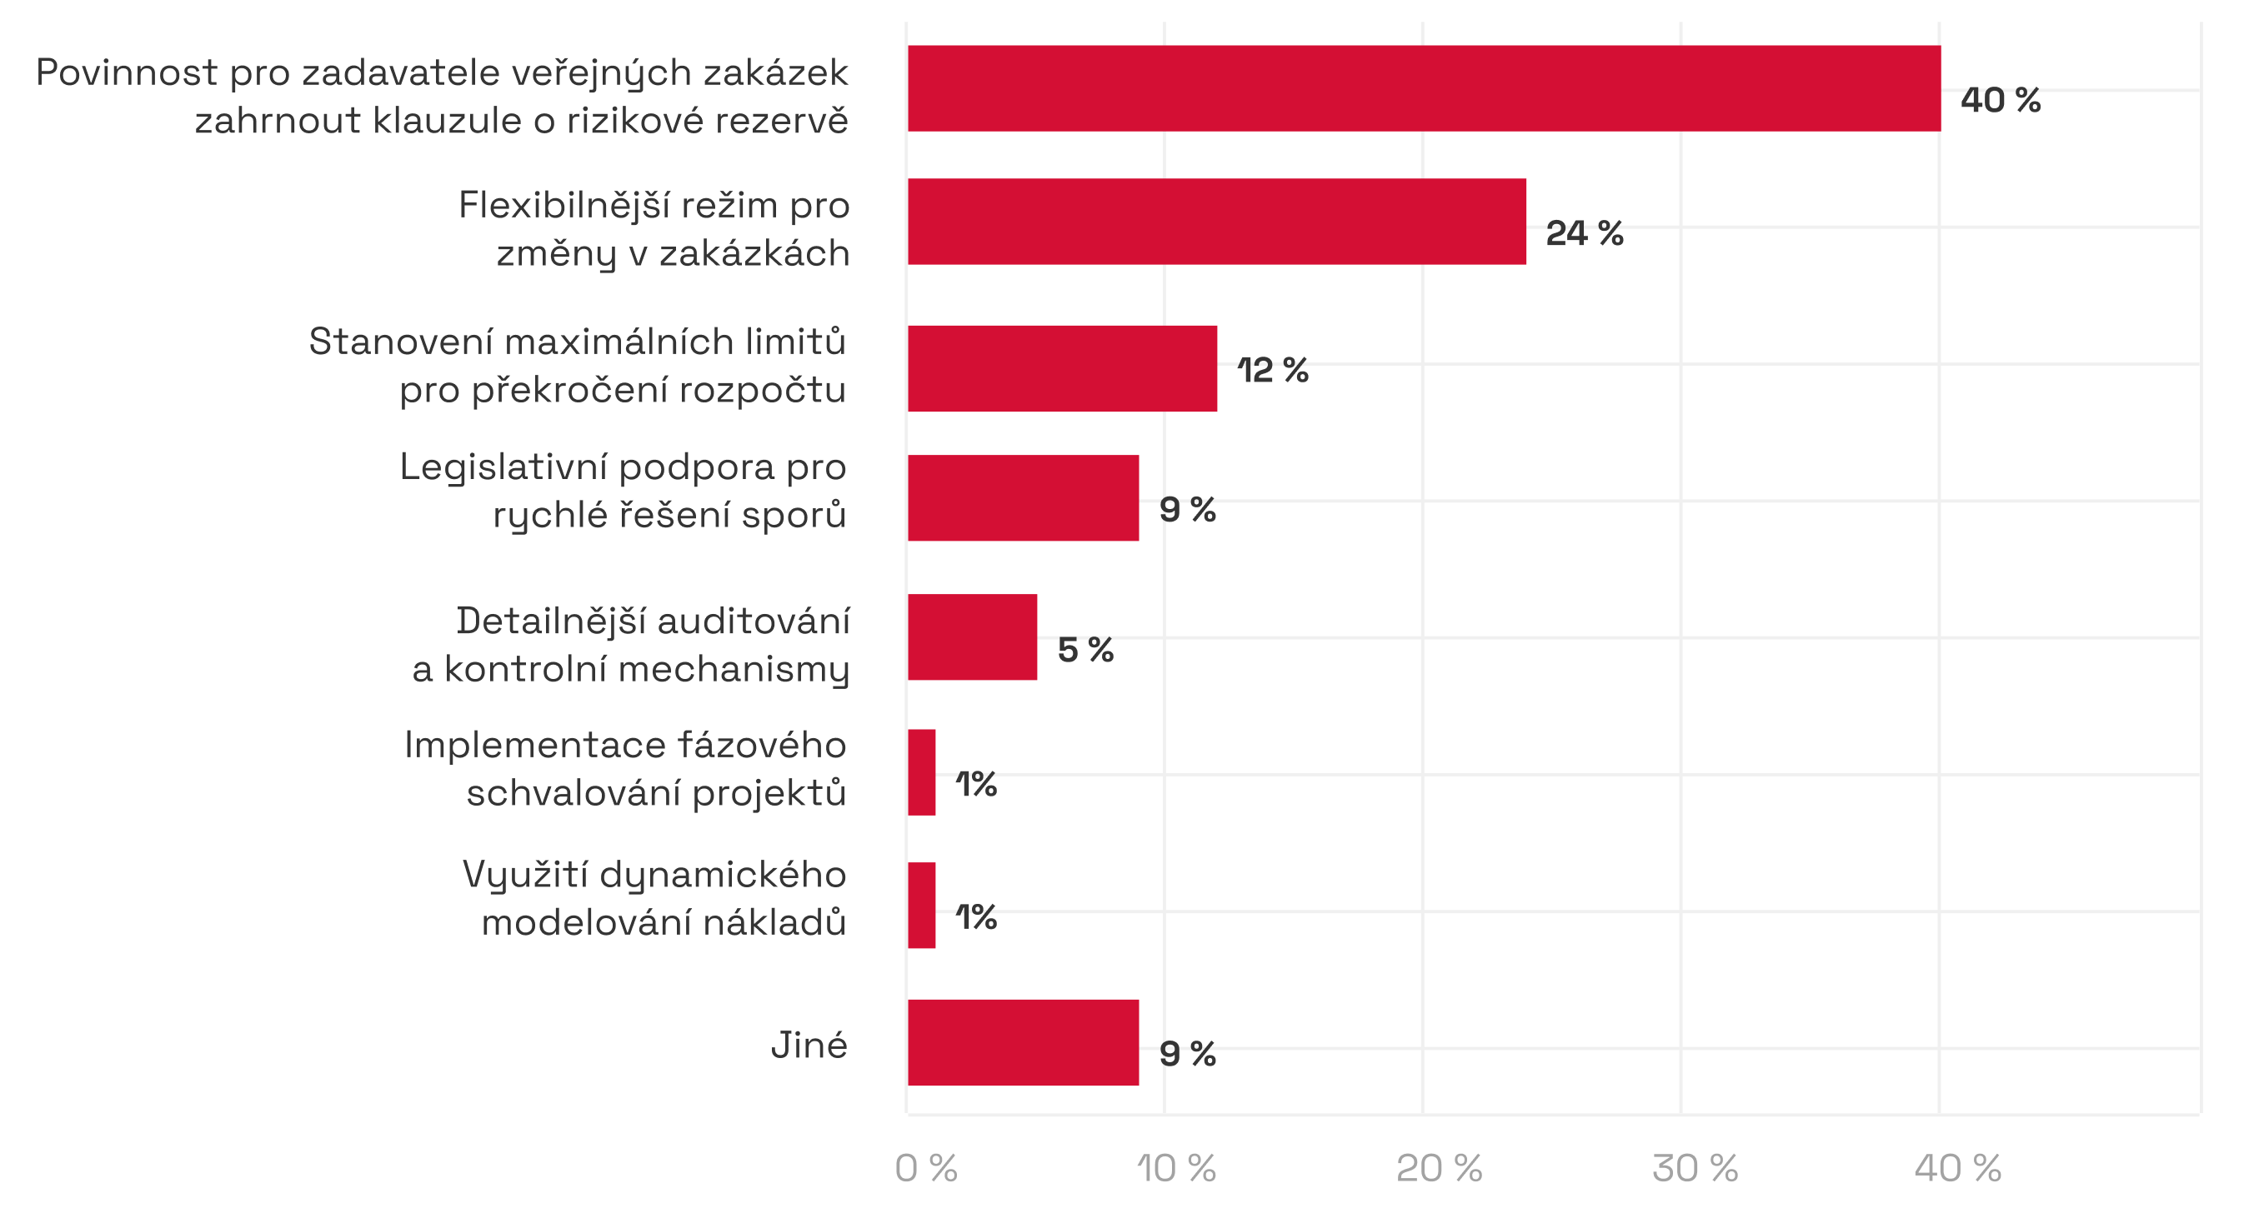
Jaké legislativní změny by podle Vás mohly pomoci minimalizovat riziko vzniku vícenákladů, a tedy následné finanční ztráty?

Slide 6
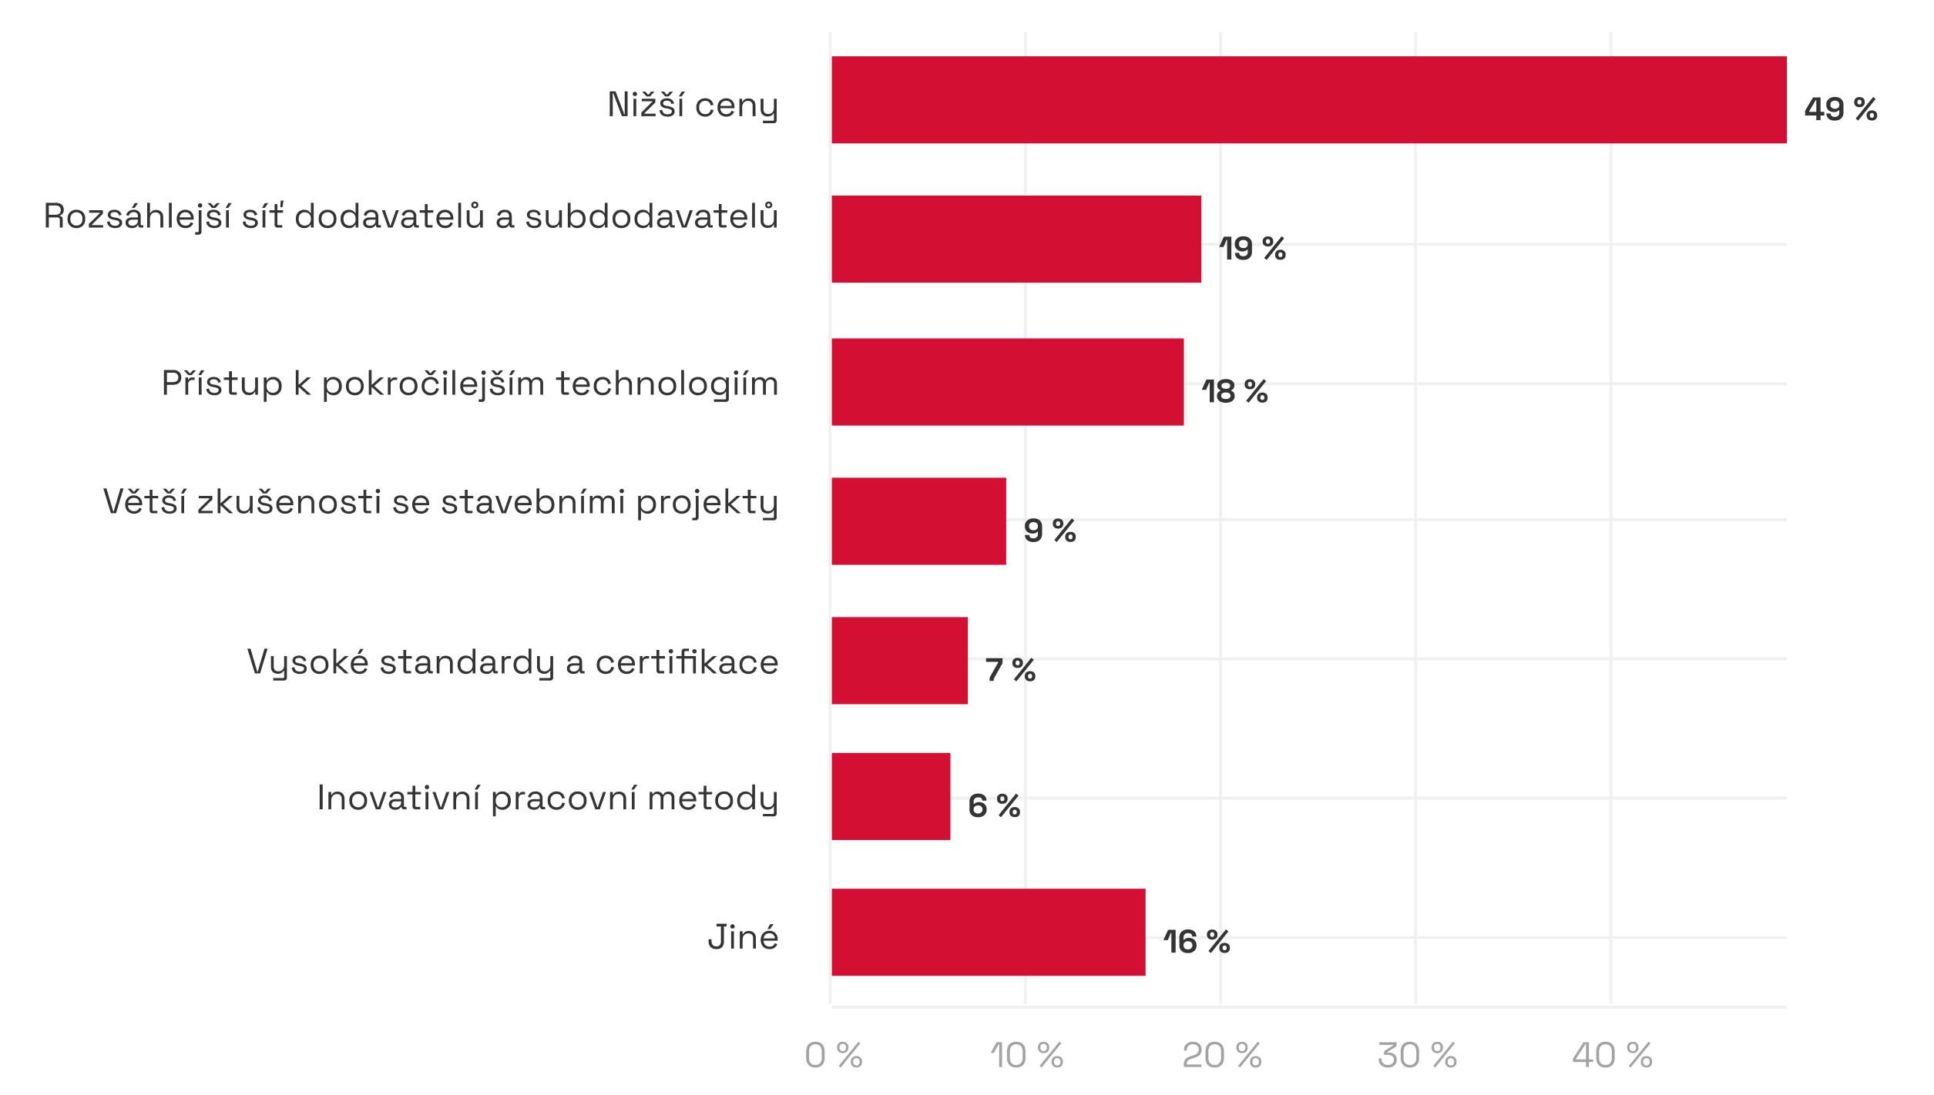
Jakou konkurenční výhodou disponují podle Vašeho názoru zahraniční firmy působící v českém stavebnictví?

Slide 7
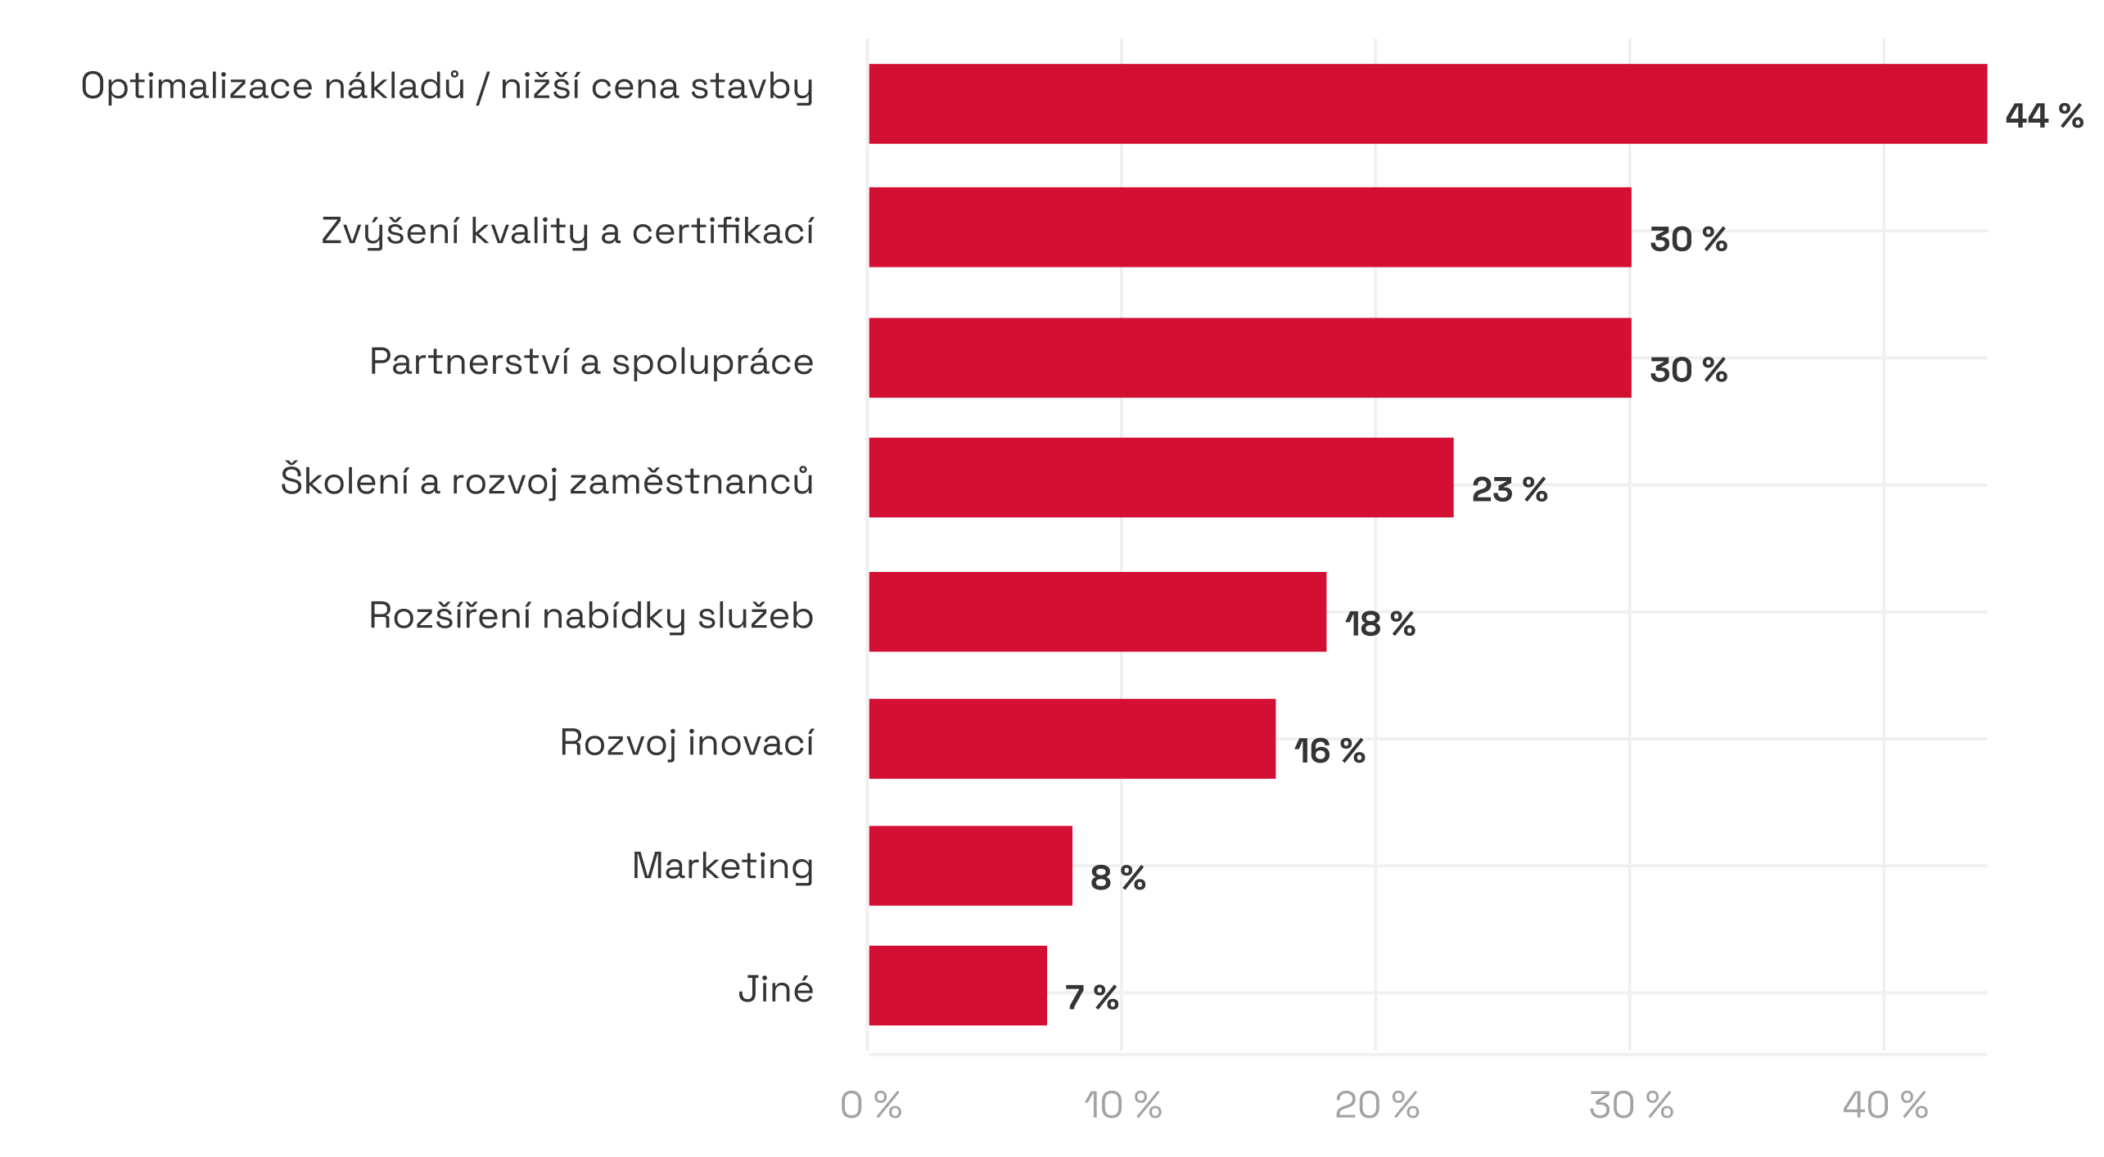
Jaké strategie Vaše firma implementuje, aby čelila rostoucí konkurenci ze zahraničí?

Slide 8
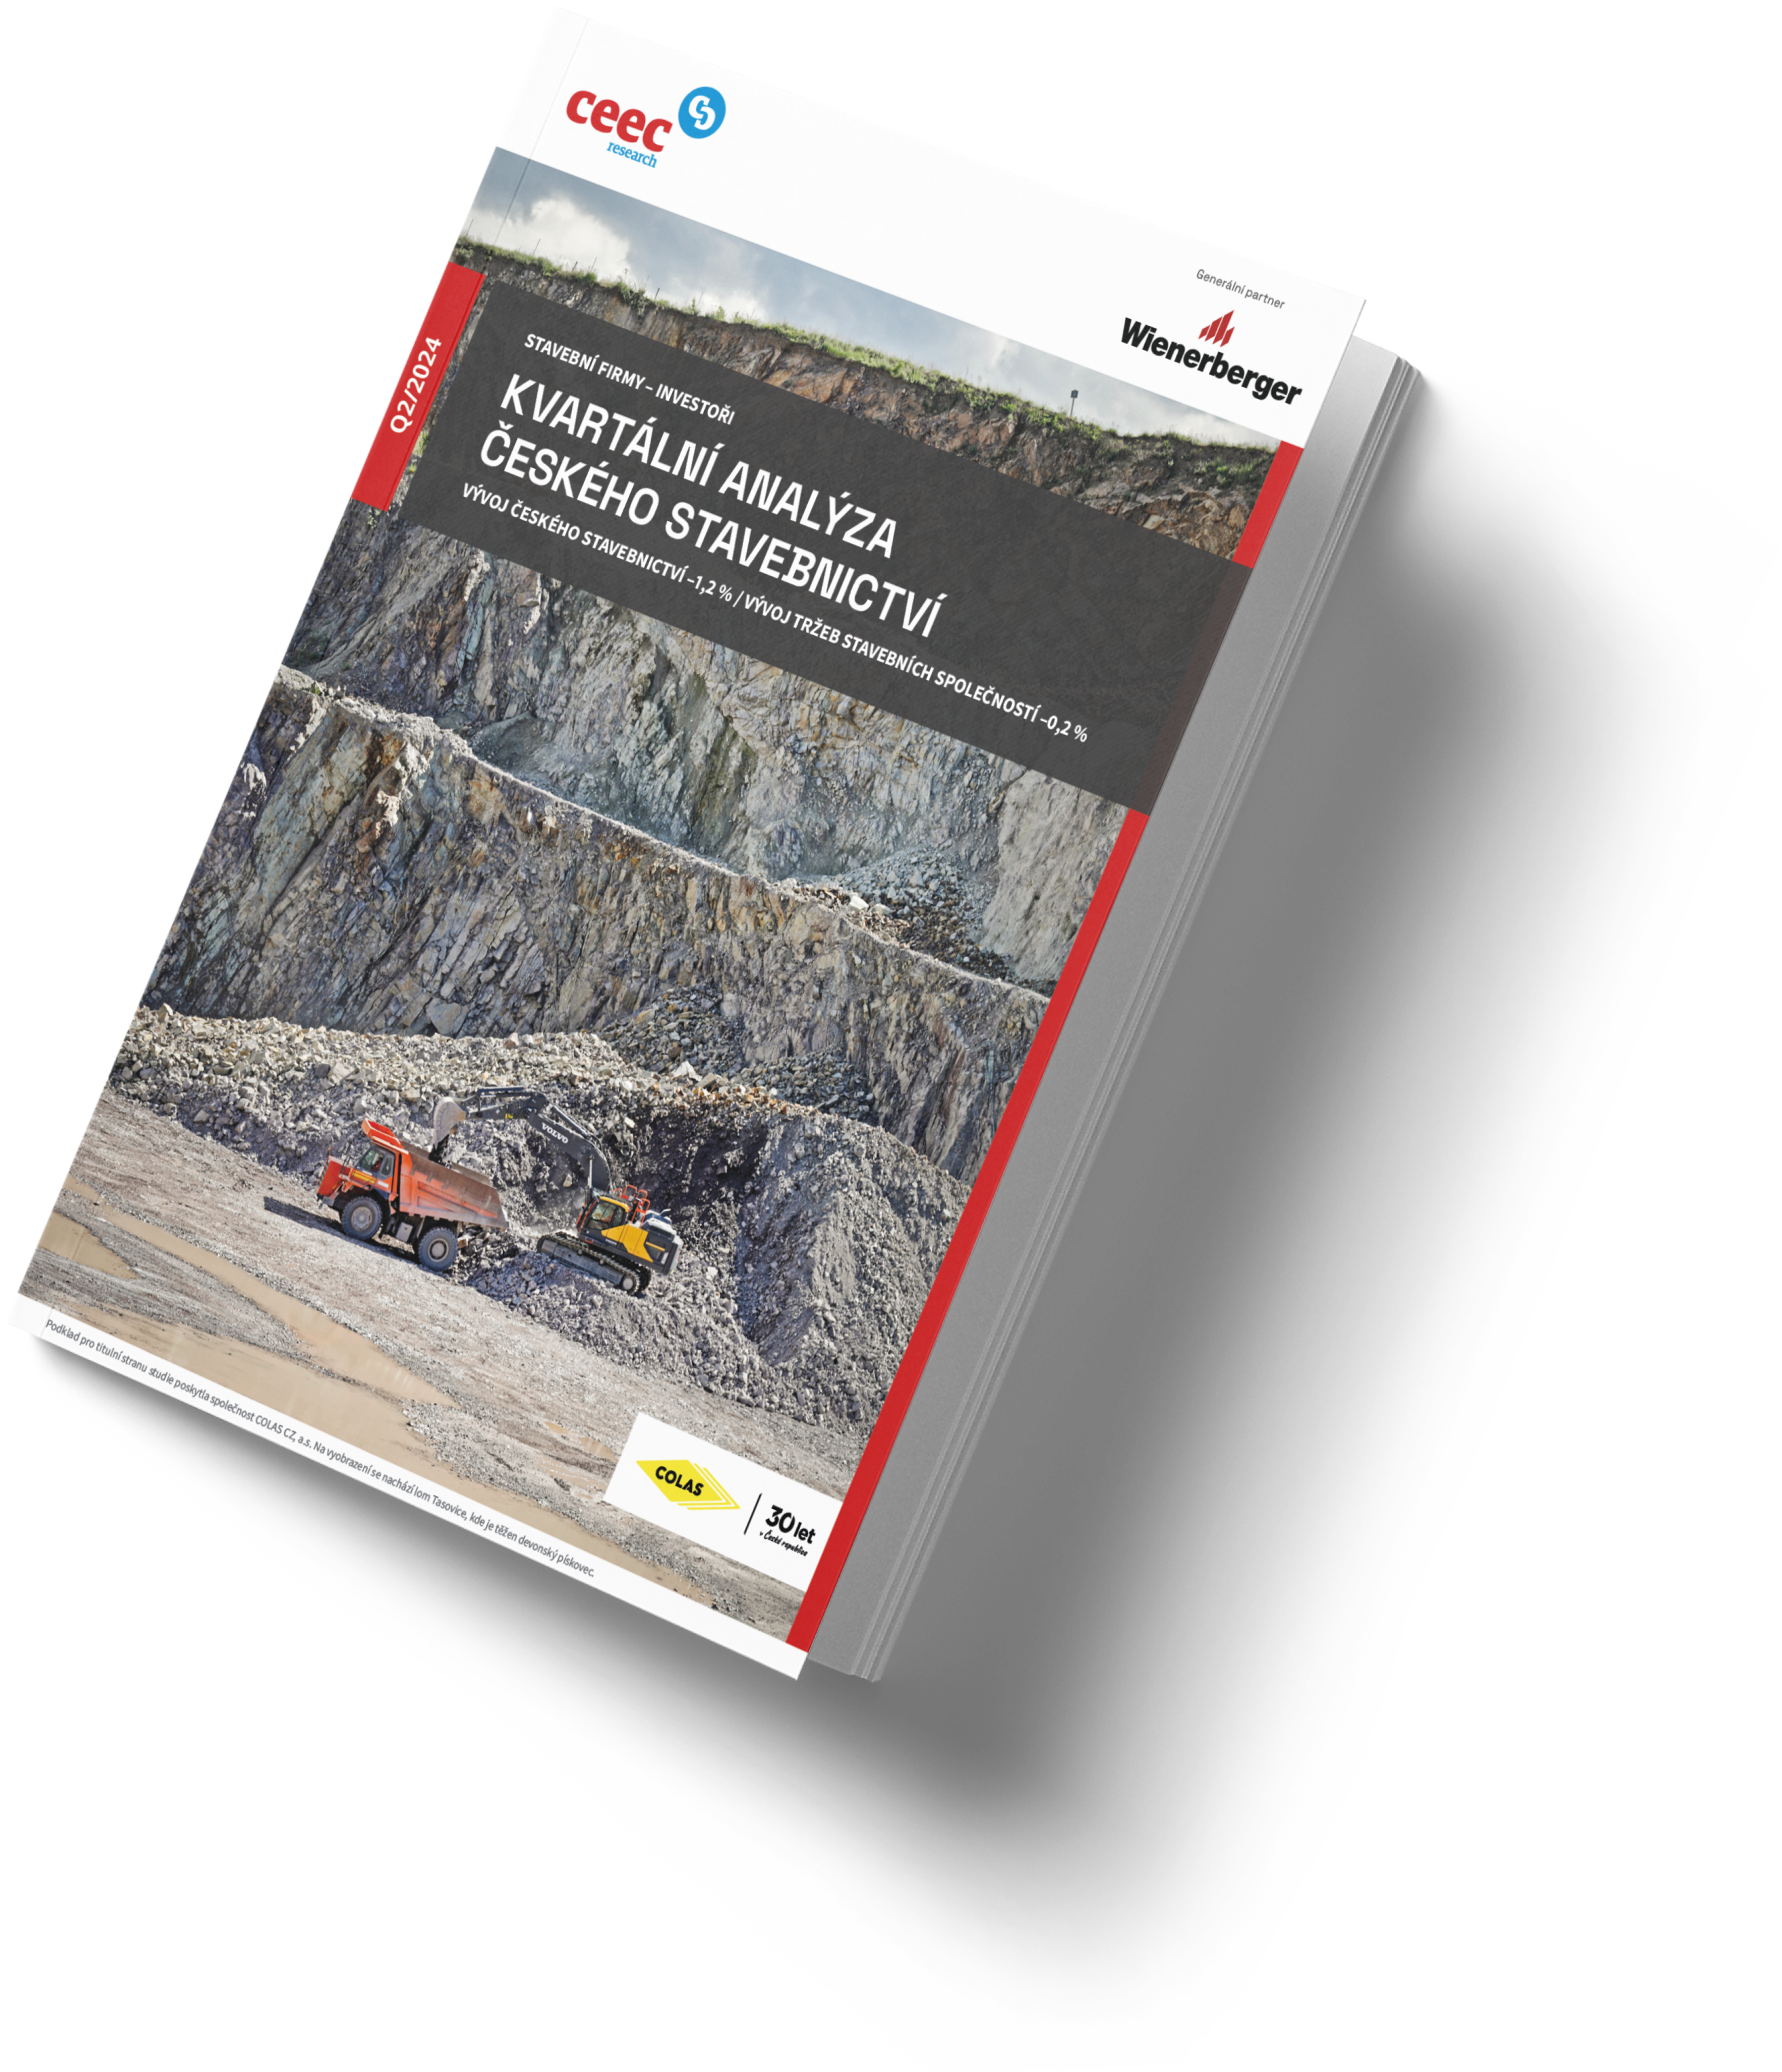
Děkuji za pozornost!
Více se dočtete ve Kvartální analýze
českého stavebnictví Q2/2024

